Slide 1
2019.04.18
数据结构之树
刘千源

Slide 2
目录
Content
和树初次相识
深入了解一下
逐个认识树的各个种类

Slide 3
和树的初次相识

Slide 4

什么是树？

Slide 5

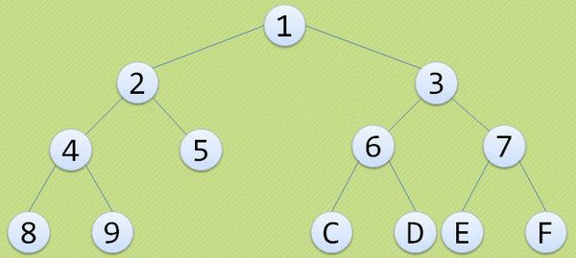
生活中的树
计算机科学中的树

Slide 6
计算机科学中的树
多叉树
无序树
有序树
二叉树

Slide 7
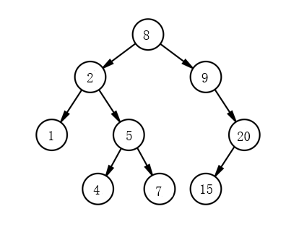
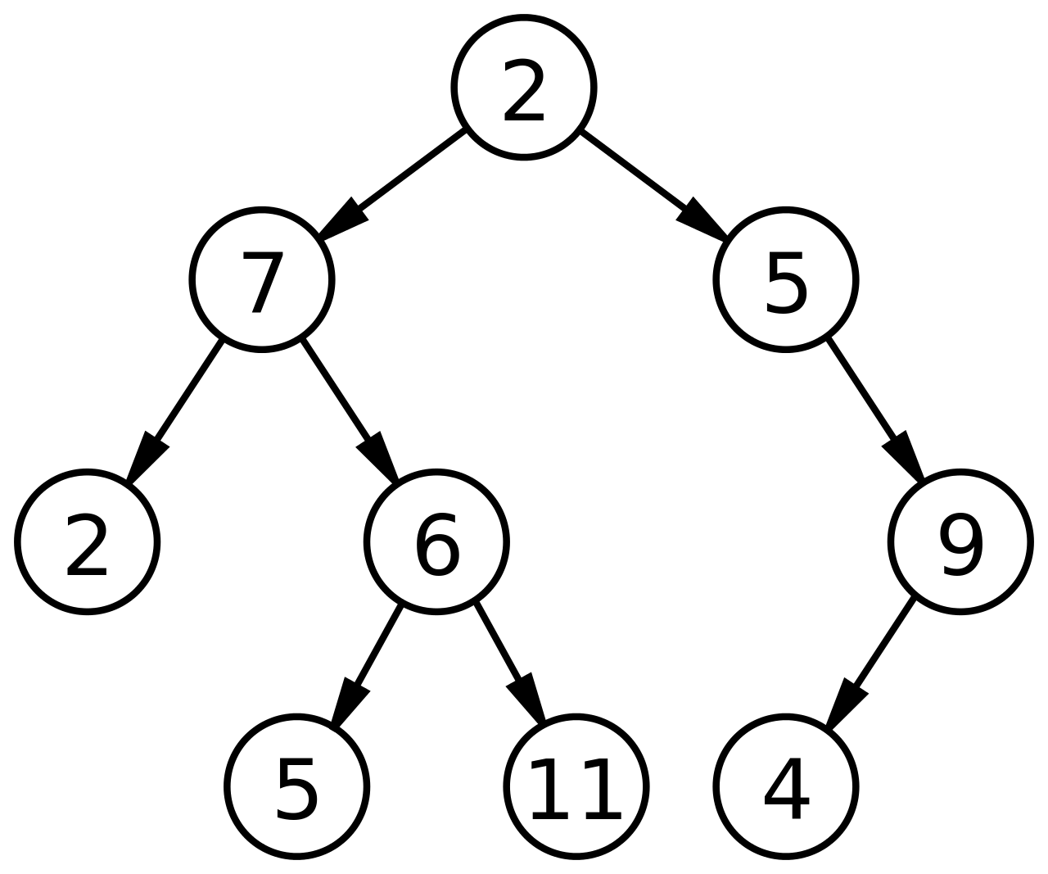
无序树和有序树
有序树：树中每个结点的各子树从左到右有序且不能相互替换。
无序树：没有满足上述要求就是一棵无序树
无序树
有序树

Slide 8
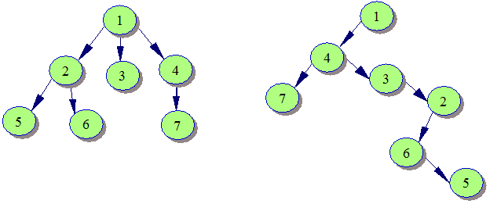
二叉树和多叉树
二叉树：树中每个结点最多只有两个子结点。
多叉树：树中每个结点可以拥有两个及以上的结点。
多叉树
二叉树

Slide 9
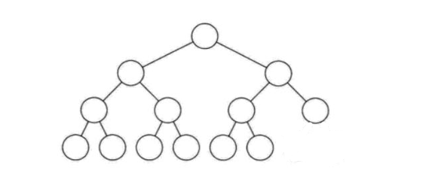
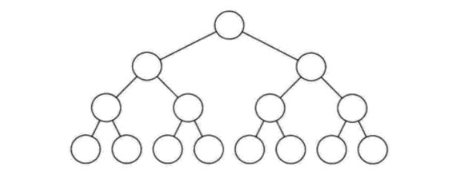
满二叉树和完全二叉树
满二叉树：除最后一层无任何子节点外，每一层上的所有结点都有两个子结点二叉树。
完全二叉树：完全二叉树是由满二叉树而引出来的。对于深度为K的，有n个结点的二叉树，当且仅当其每一个结点都 与深度为K的满二叉树中编号从1至n的结点一一对应时称之为完全二叉树。
满二叉树
完全二叉树

Slide 10
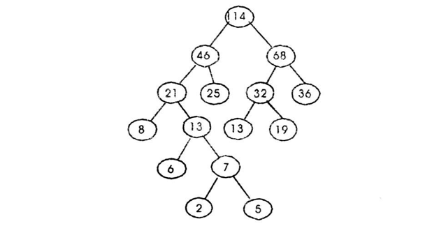
最优二叉树(霍夫曼树)
最优二叉树：给定n个权值作为n个叶子结点，构造一棵二叉树，若该树的带权路径长度达到最小，称这样的二叉树为 最优二叉树。
WPL：树的所有叶结点的带权路径长度之和，称为树的带权路径长度表示为WPL。
WPL=2*5+5*5+6*4+8*3+13*3+19*3+25*2+36*2=301

Slide 11
树的相关术语
结点的度（Degree）：结点的子树个数；
树的度：树的所有结点中最大的度数；
叶结点（Leaf）：度为0的结点；
父结点（Parent）：有子树的结点是其子树的根节点的父结点；
子结点/孩子结点（Child）：若A结点是B结点的父结点，则称B结点是A结点的子结点；
兄弟结点（Sibling）：具有同一个父结点的各结点彼此是兄弟结点；
路径和路径长度：从结点n1到nk的路径为一个结点序列n1，n2，...，nk。ni是ni+1的父结点。路径所包含边的个数为路径的长度；
祖先结点（Ancestor）：沿树根到某一结点路径上的所有结点都是这个结点的祖先结点；
子孙结点（Descendant）：某一结点的子树中的所有结点是这个结点的子孙；
结点的层次（Level）：规定根结点在1层，其他任一结点的层数是其父结点的层数加1；
树的深度（Depth）：树中所有结点中的最大层次是这棵树的深度；’
结点的高度（Node Height）：节点的高度是该节点与后代叶之间最长路径上的边数；
结点的深度（Node Depth）：节点的深度定义为：节点和根之间的边数；

Slide 12
深入了解一下

Slide 13




树解决了什么问题？
如何遍历一颗树?
树的家族成员都有哪些？
树有哪些运用场景？

Slide 14

树到底解决了什么问题？

Slide 15
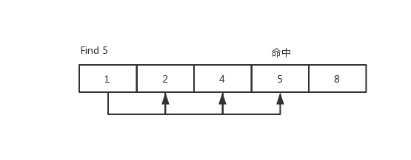
降低搜索时间复杂度
假如我们要在1000w条数据中寻找我们想要的那一条，我们可以通过foreach去遍历，此时最坏的情况为O(n)。但是树却可以保证他们的平均时间复杂度为O(logN)。
同时，相比于搜索时间复杂度为O(1)的散列表(HashMap)来说，虽然速度上与之相比略有不足，但是树能保证有序，省去了扩容的开销，并且可以做范围搜索。
Find 6
列表的遍历搜索过程

Slide 16
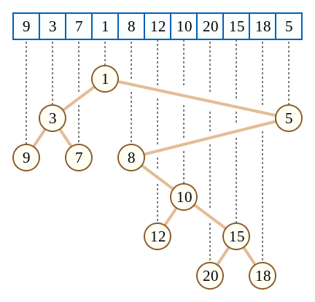
解决分组问题
因为树总是从一个根结点自上而下的延申，每个结点至少有一个或以上的结点，那么作为兄弟的结点们都将会有公共的父亲结点以及父亲结点之上的结点。利用这个特性，我们使用树对一些数据做特定的属性分类便非常方便。
操作系统的目录就是一棵树。
Trie树，解决字典查找公共前缀问题
笛卡尔树，解决寻找最低公共祖先(代替数列求RMQ的问题的解决方案)

Slide 17
如何遍历一颗树?

Slide 18
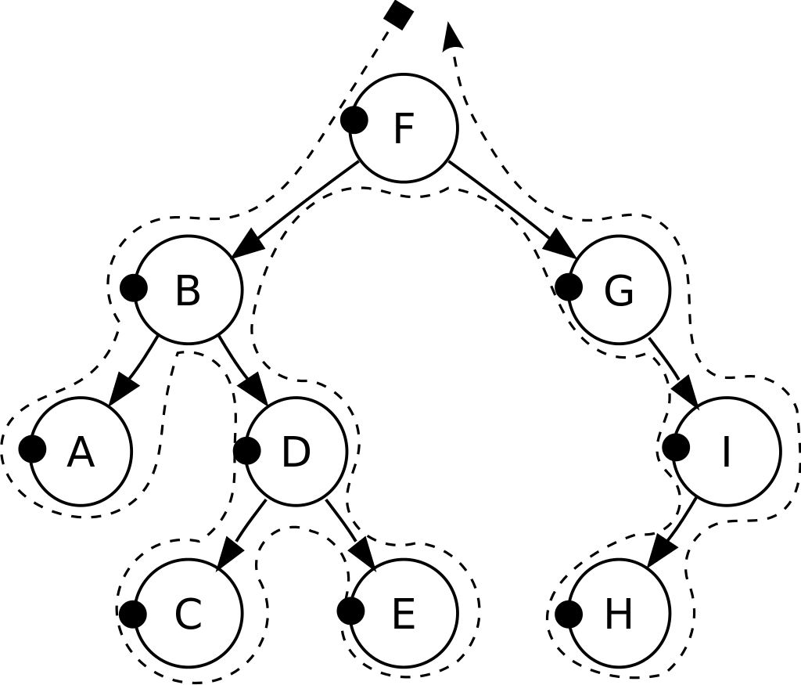
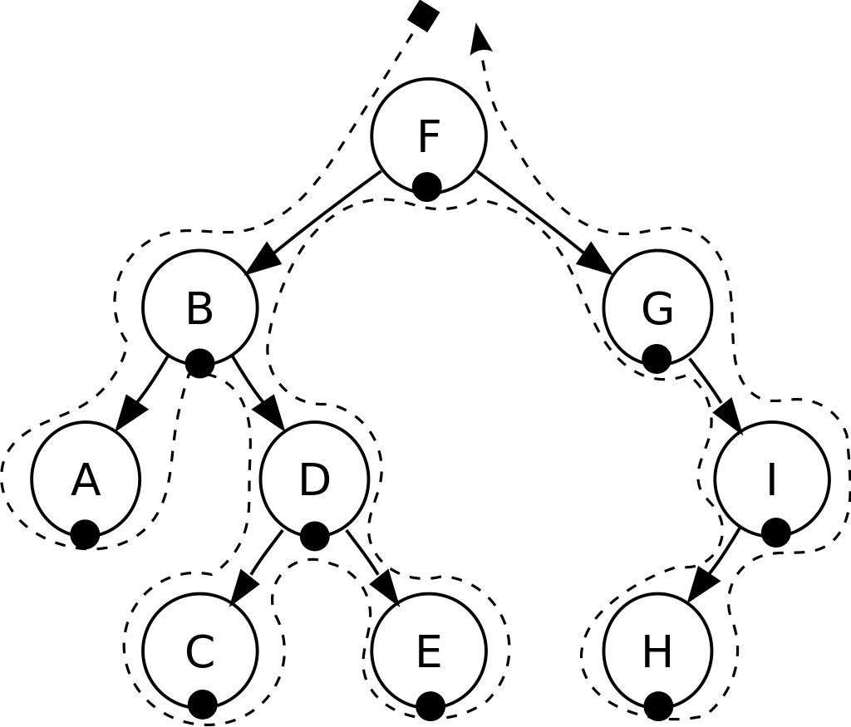

深度优先
深度优先遍历分为前/中/后序遍历：
前序遍历：指先访问根，然后访问子树的遍历方式。
中序遍历：指先访问左（右）子树，然后访问根，最后访问右（左）子树的遍历方式。
后序遍历：指先访问子树，然后访问根的遍历方式。
前序：F, B, A, D, C, E, G, I, H.
中序：A, B, C, D, E, F, G, H, I.
后序：A, C, E, D, B, H, I, G, F.

Slide 19
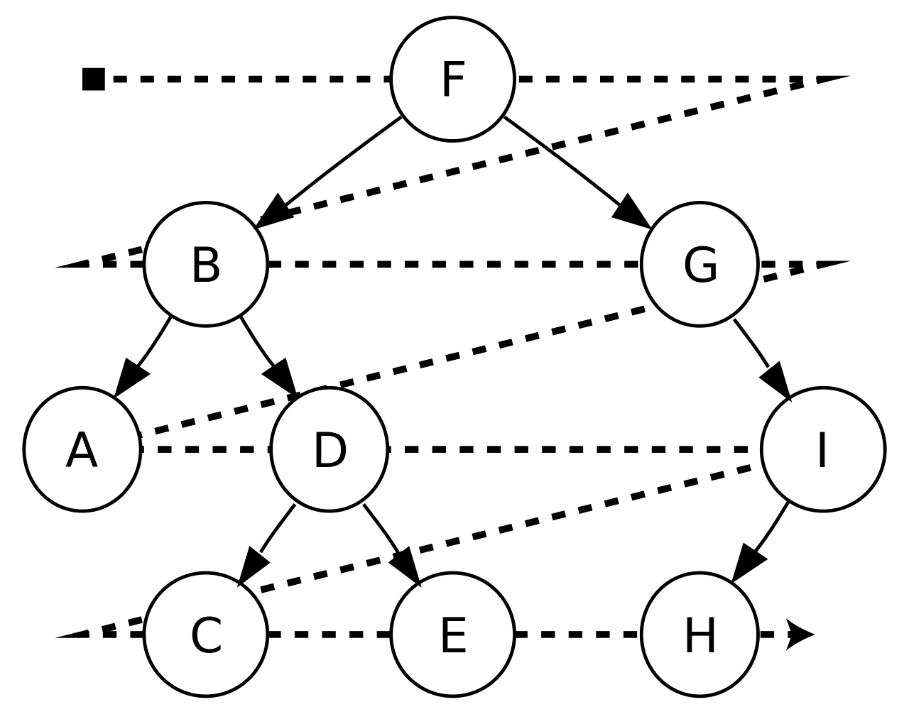
广度优先
树的广度优先遍历也就是层序遍历。
层序：F, B, G, A, D, I, C, E, H.

Slide 20
树有哪些运用场景？

Slide 21
程序员日常中，树的一些运用场景
在计算机科学领域，树的运用随处可见，这里举几个简单的例子：
计算机目录系统。
JSON,XML等文本描述语言。
Zookeeper。
Jdk8以上的HashMap的Entry链过长会优化为红黑树。
大多数的存储引擎都使用了B+Tree，结构对于磁盘搜索相当友好。
算数表达式解析可以使用树来解决。
哈夫曼树寻找最短路径。
笛卡尔树解决求空间最大面积。
后台管理的目录。
产品功能树状图。

Slide 22
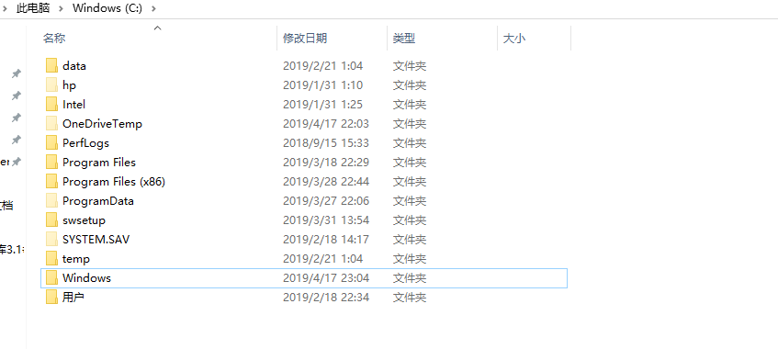
计算机目录

Slide 23
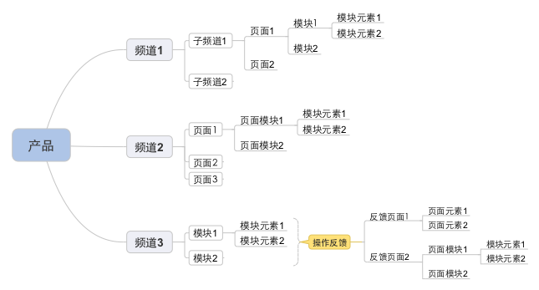
产品功能树状图

Slide 24
树的家族成员都有哪些？

Slide 25
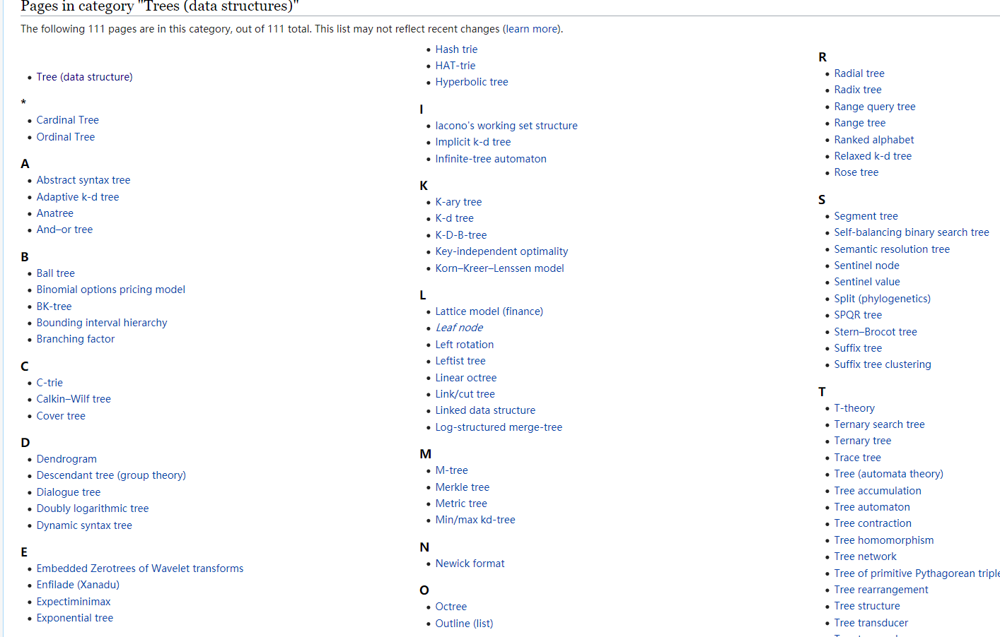
树的大部分成员
来自维基百科：https://en.wikipedia.org/wiki/Category:Trees_(data_structures)

Slide 26
常用的一些树

Slide 27
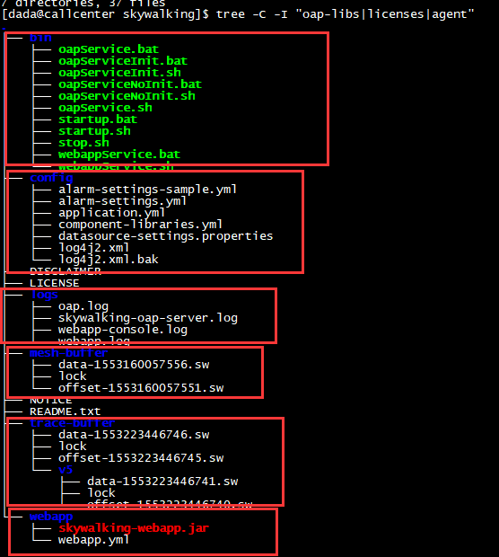
相关配置
oap服务文件树:
bin : 相关命令
oapservice : 默认模式,需要时初始化并监听处理
oapserviceInit : 仅执行初始化存储信息
oapserviceNoInit : 不初始化,等待其他服务初始化,开始监听
webappservice : 启动webUI
startup : oapservice + webappservice
config : 相关配置
alarm-setting.yml : 监控报警设置
application.yml : 主要信息配置
component-libraries.yml : 组件依赖配置
datasource-settings.properties : mysql配置信息
log4j2.xml : 日志配置
logs : 运行日志
oap.log
skywalking-oap-server.log : oap服务运行日志
webapp-console.log
mesh-buffer : service-mesh服务网格探针监控记录缓存
trace-buffer : trace行为链路监控记录缓存
wabapp : webUI的jar包及相关配置

Slide 28
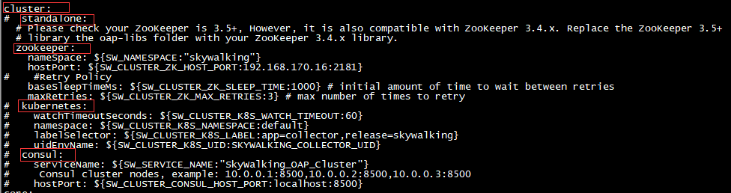
相关配置-application.yml
zookeeper:
namespace :命令空间,用于Prometheus的分组统计和流式处理组区分
hostport : zk的ip和端口,多个以逗号分隔
baseSleepTimeMs : 重试间隔时间
maxRetries : 重试连接次数
internalComHost : 当前主机和其他oap节点通信ip
internalComPort : 当前主机和其他oap节点通信端口
参考地址 : https://github.com/apache/incubator-skywalking/blob/master/docs/en/setup/backend/backend-cluster.md

Slide 29
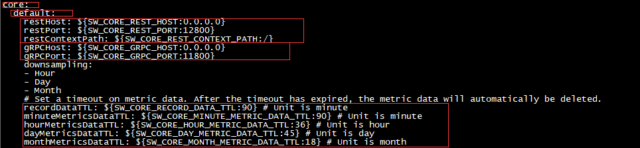
相关配置-application.yml
核心配置:
restHost/restPort/restContextPath : httpRestful服务地址信息
grpcHost/grpcPort : grpc服务地址信息
参考地址:https://github.com/apache/incubator-skywalking/blob/master/docs/en/setup/backend/backend-setup.md

Slide 30
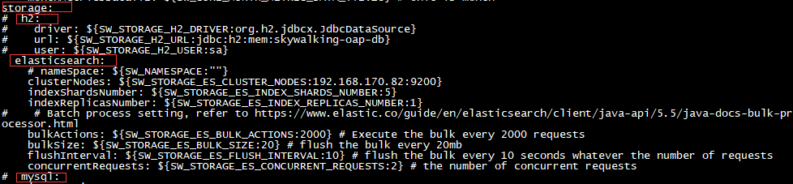
相关配置-application.yml
后端数据存储:
H2
ElasticSearch
Mysql: 若开启,则配置信息在config/datasource-settings.properties中
TiDB
参考地址: https://github.com/apache/incubator-skywalking/blob/master/docs/en/setup/backend/backend-storage.md

Slide 31
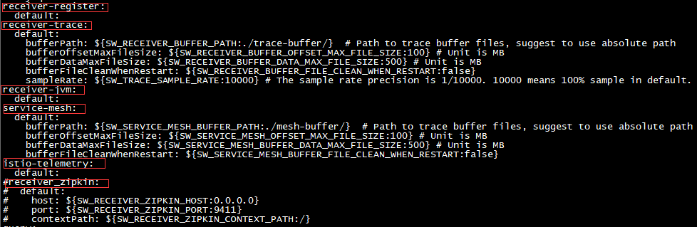
相关配置-application.yml

Slide 32

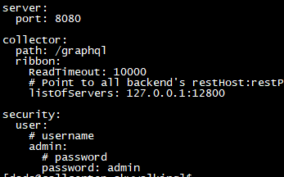
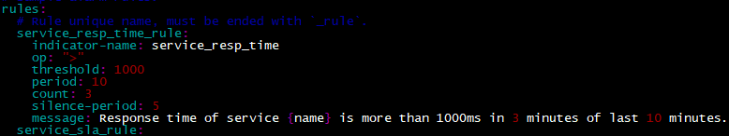

相关配置-application.yml
webapp配置:
报警配置:
webUI参考地址: https://github.com/apache/incubator-skywalking/blob/master/docs/en/setup/backend/ui-setup.md
报警设置参考地址: https://github.com/apache/incubator-skywalking/blob/master/docs/en/setup/backend/backend-alarm.md
后端观察参考地址: https://github.com/apache/incubator-skywalking/blob/master/docs/en/setup/backend/backend-telemetry.md

Slide 33
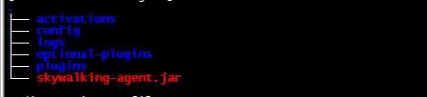
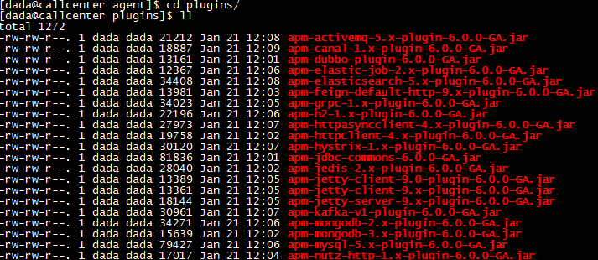
Agent监控
activations : openTraceing 相关工具包
config : 主要配置文件
agent.config 主要的配置文件
logs : 保存位置文件
optional-plugins : 拓展插件
plugins : 预装载插件
skywalking-agent.jar : 探针监控应用包

Slide 34
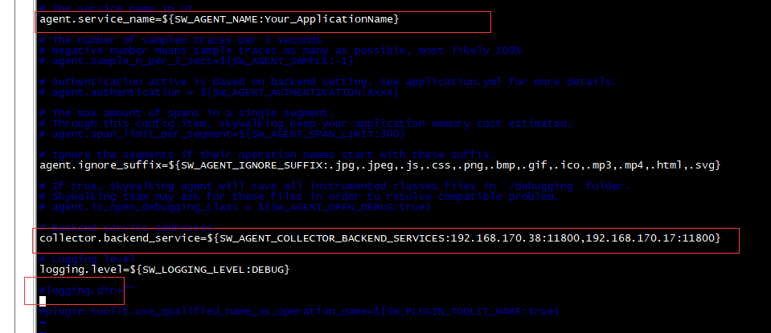
Agent.config配置
参考地址: https://github.com/apache/incubator-skywalking/blob/master/docs/en/setup/service-agent/java-agent/README.md

Slide 35
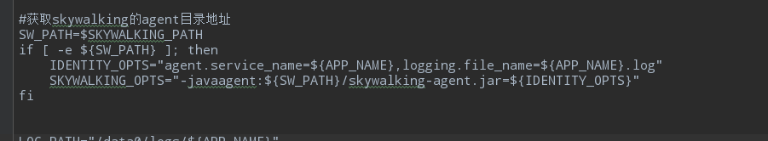
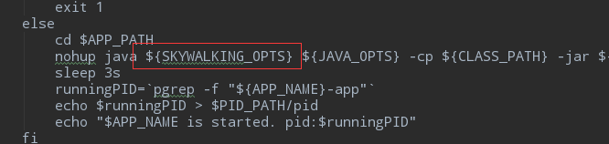
启动项的配置

Slide 36
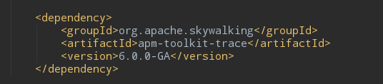
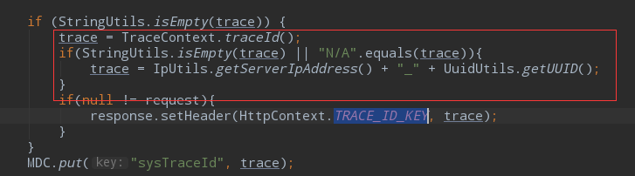
traceID
在项目中获取skywalking的traceId:

Slide 37
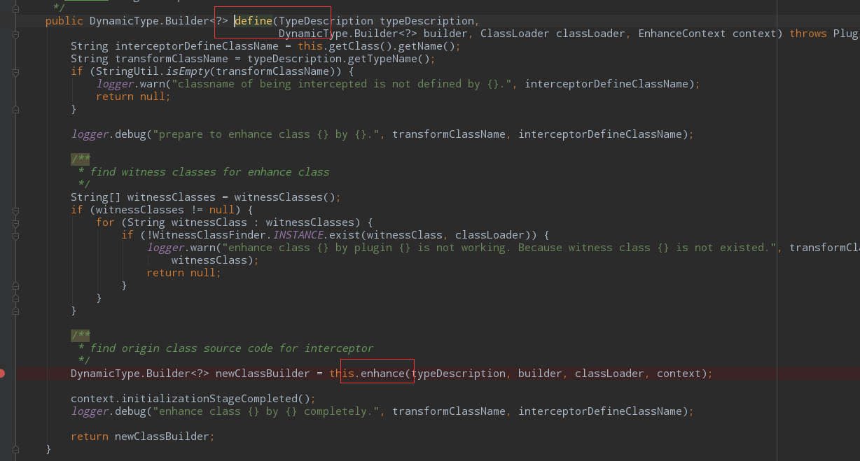
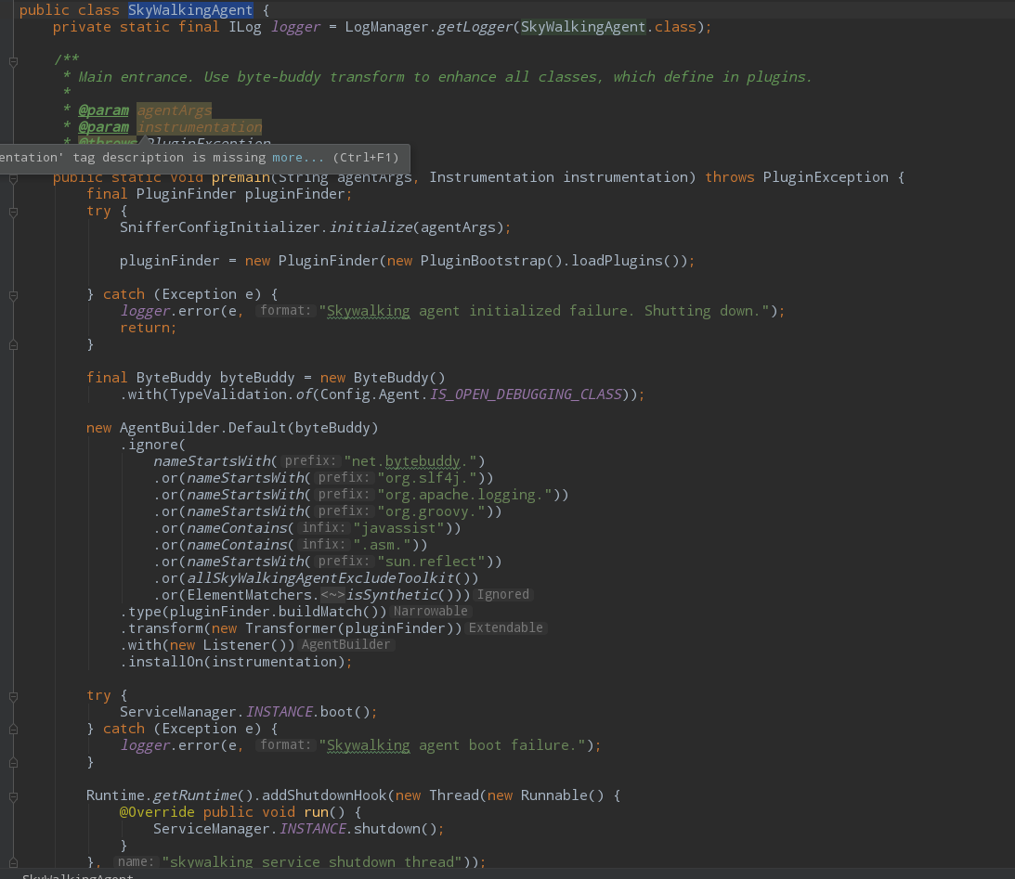
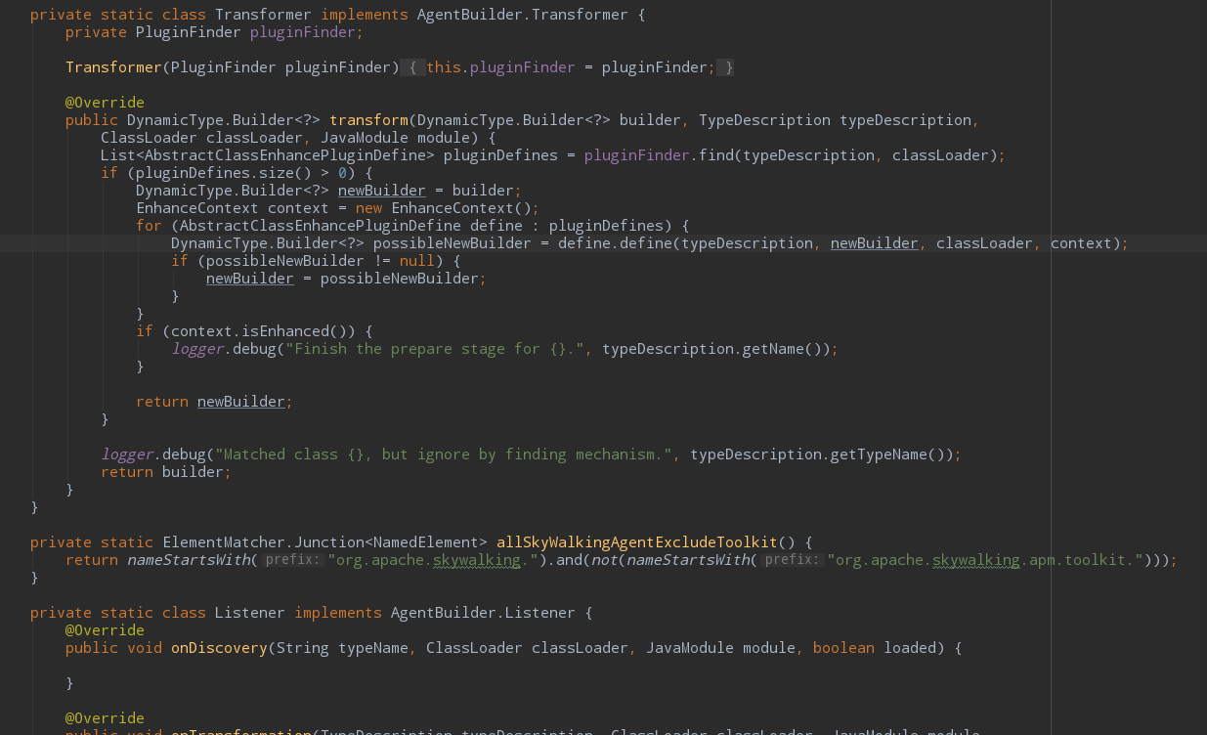
基本原理

Slide 38
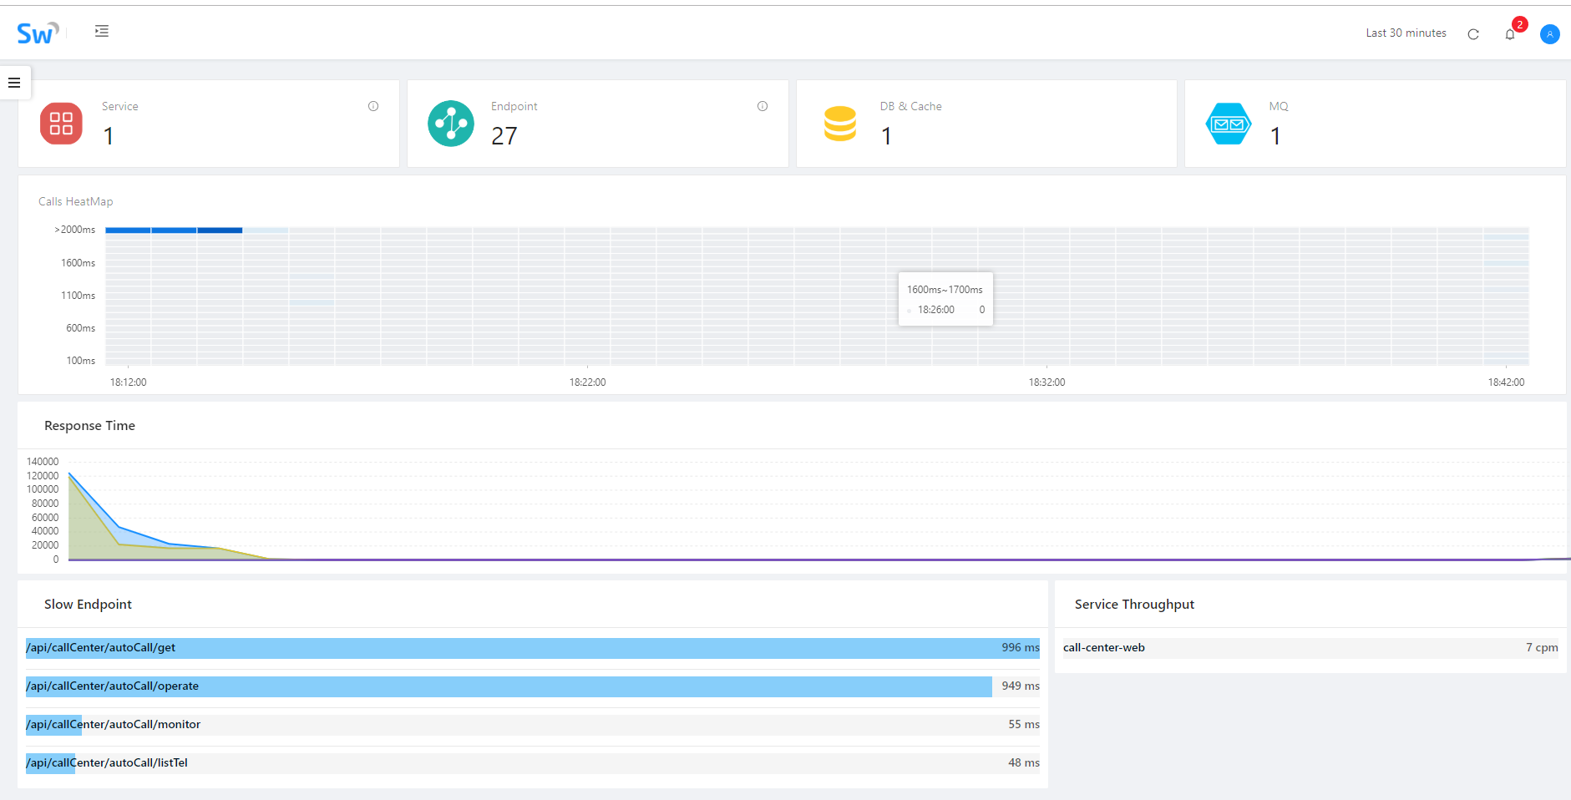
展示UI

Slide 39
Thank you

